Slide 1

Futuro Sócio KPMG

Slide 2


As mudanças são constantes, novas verdades surgem a cada dia e velhas certezas desaparecem. Quando, uma crise termina, outra surge. A globalização gera reorganização, a regulamentação e outras causas de consternação e frustração. Para negócios ou carreiras, a complexidade é a nova realidade, a única constante é a mudança.

Slide 3
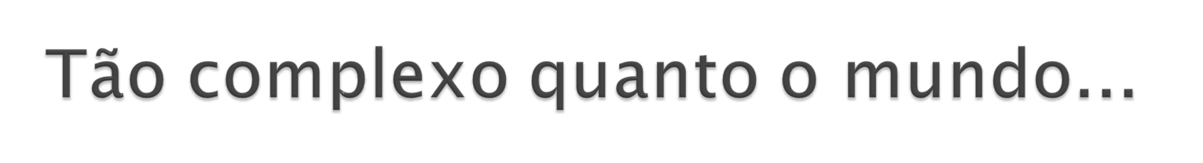
O mundo é globalizado e complexo, assim como eu, novas verdades surgem a cada dia em minha vida, coisas em que eu acreditava de repente desaparecem, vejo a crise como a escola que me ensinou a enfrentar dificuldades, a não esperar pelas as oportunidades aparecerem, mas criar as minhas próprias oportunidades.

Slide 4

MESA Se eu ter um salame inteiro você não ficar com vontade de comer, mas se eu cortar esse salame em finas rodelas e te servir numa bandeija a história é outra. Esse ditado popular explica meu objetivo, mostrar todas as minhas dimensões, meus interesses, valores e expectativas futuras.

Slide 5

2007 – Aprovado para trainee na Paulista Junior Projetos & Consultoria e efetivado com consultor de marketing.
2009 - TCC com o título “e-TOM – Escala de Transparência Orçamentária Municipal: Uma proposta e análise de um caso.”
2010 - Graduação em Administração Pública – UNESP

Slide 6

Minha história profissional caminha lado a lado com a tecnologia, sempre me interessei muito por computadores e no colegial fui convidado por um professor para aprender a programar computadores e desenvolver alguns trabalhos com um grupo. Eramos em 4 pessoas, todos seriamos sócios se, e quando, a empresa se tornasse lucrativa.
Prefiri ingressar numa faculdade e deixar o projeto, preferi investir na minha carreira e ainda sou muito amigo de todos que trabalham lá. A empresa existe até hoje e já é lucrativa.

Slide 8
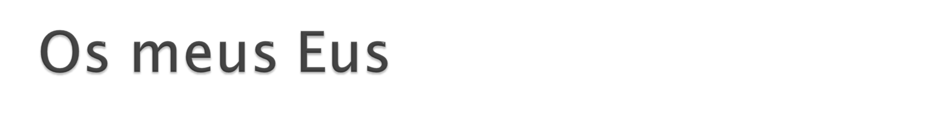
Eu acadêmico
Eu profissional
Eu financeiro
Eu pessoal
Eu espiritual
-interesses
-valores
-expectativas para o futuro

Slide 9

Transparencia do setor publica

Slide 10
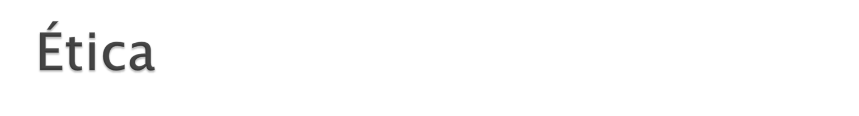
Como perceber uma pessoa ética?
Ética nos altos níveis hierárquicos (fraudes kpmg)?
Existe uma cura para pessoas que não são éticas?

Slide 11

To ensure independence, our partners
and the people assigned to each
engagement must be free from prohibited
financial interests in, and prohibited
relationships with, our audit clients, their
management, directors, and significant
owners, as must the contracting firm
and the network of firms. (p. 16)

Slide 12
Você reconhece um futuro sócio KPMG quando ve um?

